Slide 1
Méréstechnika
Hőmérséklet mérése 2

Slide 2
Irodalom
Dr. Ujhelyi-Haszmann: Mérés és szabályozás az épületgépészetben, Műszaki Könyvkiadó, Bp. 1981.
Dr. Fülöp Zoltán: Hőtechnikai alapmérések, Tankönyvkiadó, Bp. 1979.
Hargittay Emil: A hőmérséklet mérése, Műszaki Könyvkiadó, Bp. 1980.
Fischer: Industrielle Temperatur-, Meß- und Regelungstechnik - ITM ‘90 Expert Verlag, Ehningen 1990

Slide 3
Ellenálláshőmérők
A fémek villamos ellenállása a hőmérséklettel változik, a használatos fémeké nő.
Az alkalmazott fémekkel szemben támasztott követelmények:
A hőmérséklettényező minél nagyobb legyen
Az ellenállás a hőmérséklet folytonos és egyértelmű függvénye legyen (átkristályosodás, olvadás, öregedés stb.)
Az alkalmazott huzalnak a mérendő közeggel nem szabad kölcsönhatásba lépnie, nem oxidálódhat.

Slide 4
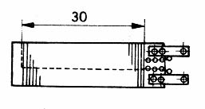
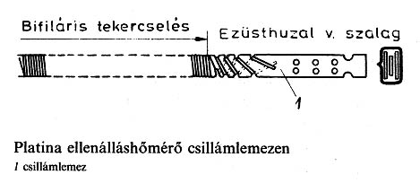
Ellenálláshőmérők kialakítása
Huzal 0,005-0,03 mm átmérőjű. Csévetest csillámlemez, üveg. Huzal tekercselése olyan, hogy mechanikai feszültségek ne keletkezzenek, mert az ellenállást befolyásolná. Éles sarkok, hajlítások kerülendők. Bifiláris tekercselés az önindukciós és mágneses hatások kiküszöbölésére. Ízzitással feszültségmentesítik, felmelegítéssel öregbítik.

Slide 5
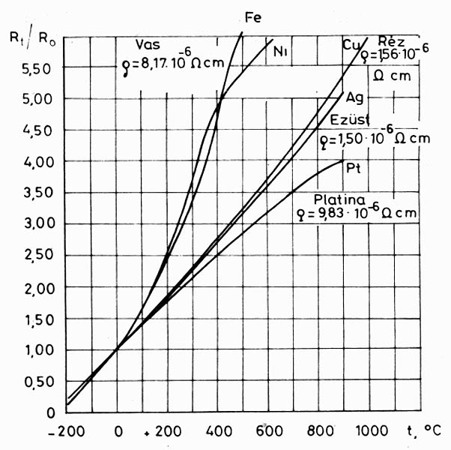
Alkalmazott fémek
Platina -200 - +630 °C
Nikkel -60 - +180 °C
Réz -50 - +200 °C
Platina:
A=3,98 * 10⁻³
B=-5,8 * 10⁻⁷

Slide 6
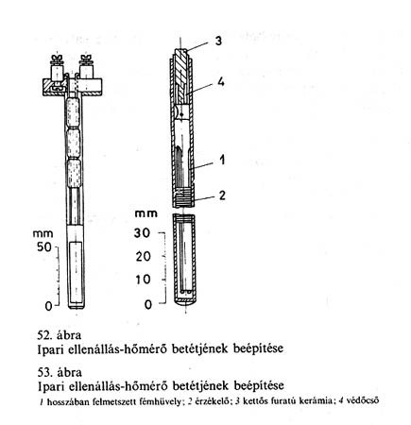
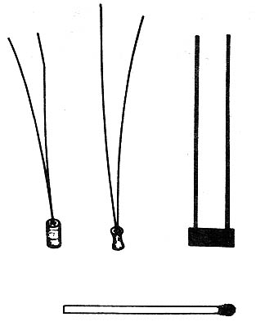
Ellenálláshőmérők kialakítása

Slide 7
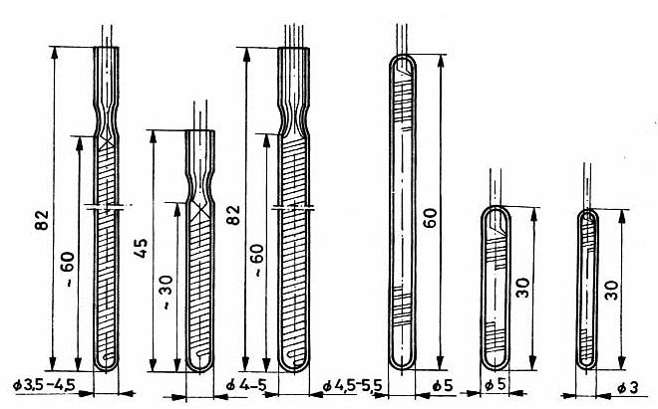
Ellenálláshőmérők kialakítása

Slide 8
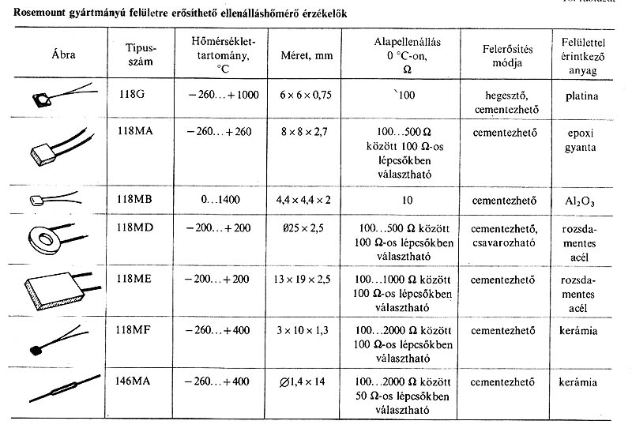

Slide 9
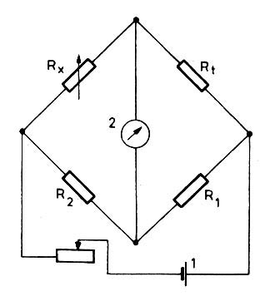
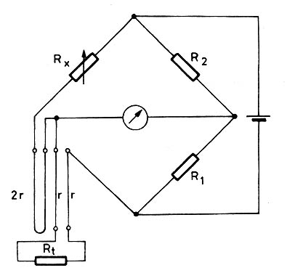
Ellenállás mérése Wheatstone-híddal
Négyvezetékes mérés
R1 és R2 egyforma ellenállású, Rt a hőmérséklet mérő. Ha Rx változtatható ellenállás értéke megegyezik Rt-vel, akkor a Wheatstone-hídra kötött feszültségesések egyformák, így a 2 jelű feszültségmérőre éppen 0 V feszültség jut. Rx értéke ismert, ezért Rt is ismert lesz.
Az érzékelő gyakran távolabb van a mérőműszertől. Az elektromos vezetékek ellenállása is változik a hőmérséklet változásával. Ezt a hibát küszöböli ki a négyvezetékes kapcsolás, ahol Rx és Rt ellenállás ugyanolyan hosszúságú vezetékkel van bekötve.

Slide 10
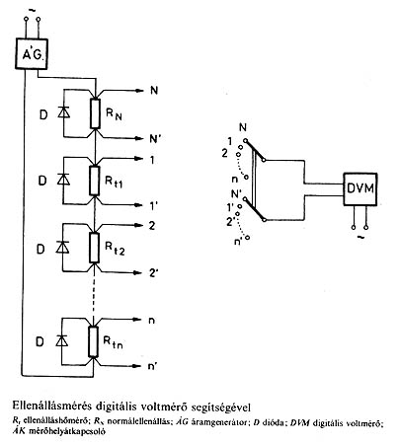
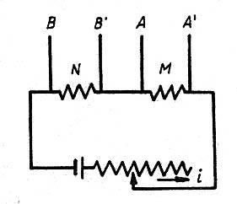
Ellenállás mérése potenciálméréssel

Slide 11
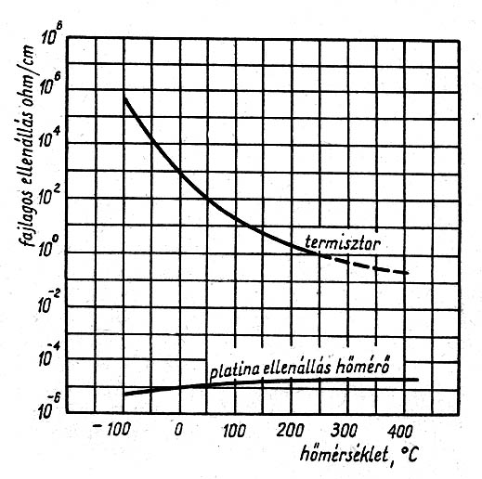
Termisztorok
NTC Negative Temperature
Coefficient
PTC Positive Temperature
Coefficient
Anyaguk:
többnyire fémoxidok
keveréke

Slide 12
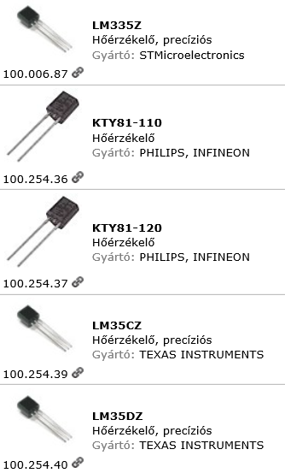
Integrált áramkörök
Az intergrált áramkörben levő félvezetők hőmérséklet-érzékenységét használják fel.
Pl. áramgenerátorként viselkedő IC, amelynek árama annyi μA, amennyi az abszolút hőmérséklet.

Slide 13
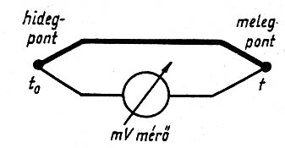
Termoelemek

Slide 14
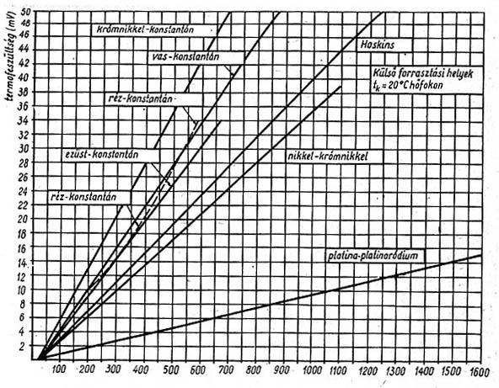
Termoelemek termofeszültsége

Slide 15
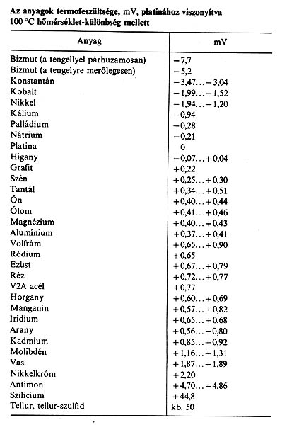
Anyagok termofeszültsége,
anyag párosítások
Vas-Konstantán (J-típus) kb. 5,4 mV/100K
Réz-Konstantán (T-típus) kb. 4,3 mV/100K
Cromel-Alumel (K-típus) kb. 4,1 mV/100K
Pt13Rh-Pt (S- ill. R-típus)

Slide 16
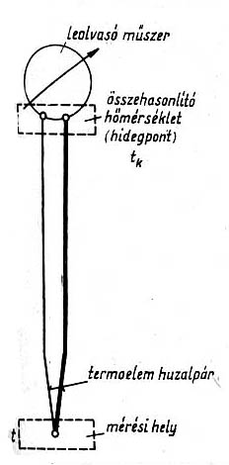
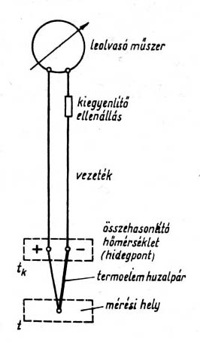
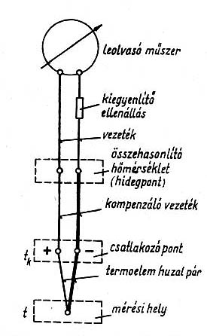
Mérőkör kialakítása

Slide 17
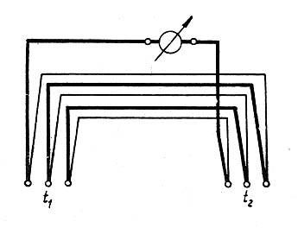
Mérőkör kialakítása
Termoelem lánc a mérőfeszültség többszörözésére

Slide 18
Hőmérsékletmérés sugárzást mérő pirométerrel
Összsugárzásmérés:
A Stefan-Boltzmann-törvény értelmében a sugárzással kibocsátott energia a test abszolút hőmérsékletének negyedik hatványával arányos. A műszerre vetődő teljes energiát mérik
Részsugárzásmérés:
A Wien-törvényből következik, hogy a sugárzás maximumának hullámhossza a hőmérséklet függvénye.

Slide 19
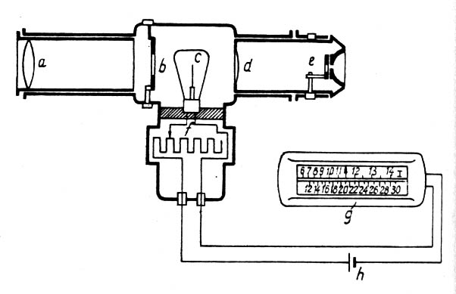
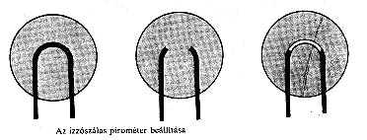
Ízzószálas pirométer

Slide 20
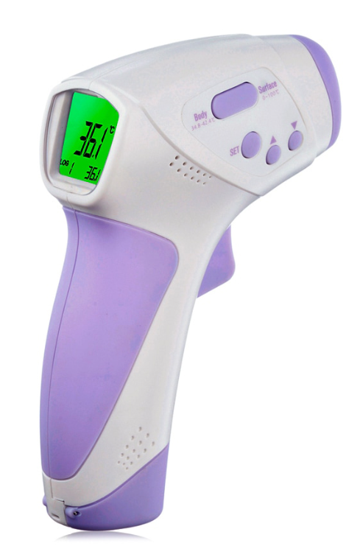
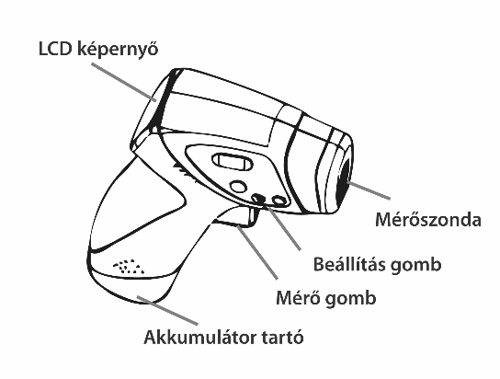
Infra hőmérő

Slide 21
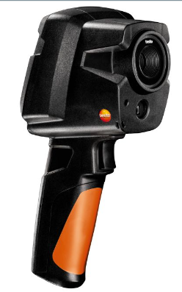
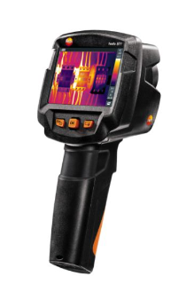
Hőkamera
Méréstartomány
-30 … +100 °C; 0 ... +650 °C
Pontosság
±2 °C, ± a mért érték 2 %-a
Hőkép felbontás
320 x 240 pixel
Pontos termikus érzékenység: már 0,06°C-tól
Beépített digitális fényképezőgép, és a lézer-jelölő, a valós képek és a hőképek összevetésére.
Profi szoftver képkiértékelés a PC-n
Kép mentése választható JPEG vagy termikus formátumban

Slide 22
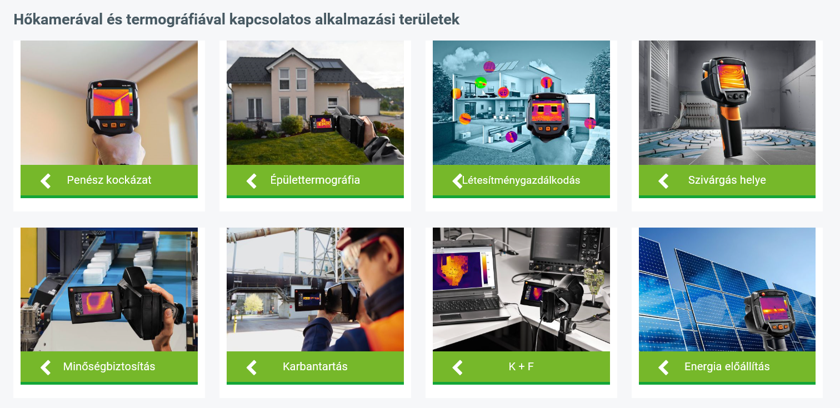

Slide 23
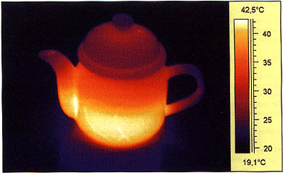
Termográfia

Slide 24
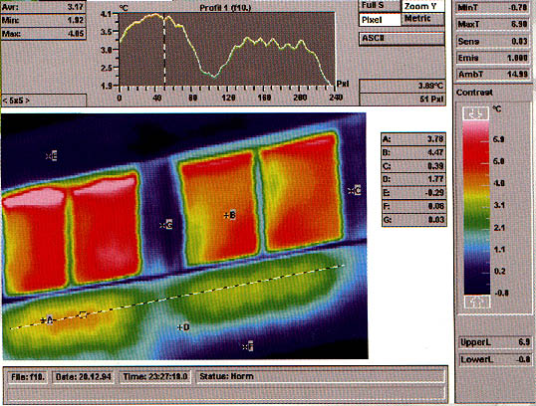
Termográfia

Slide 25
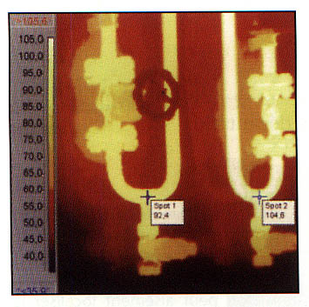
Termográfia

Slide 26
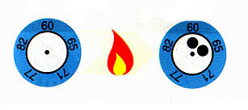
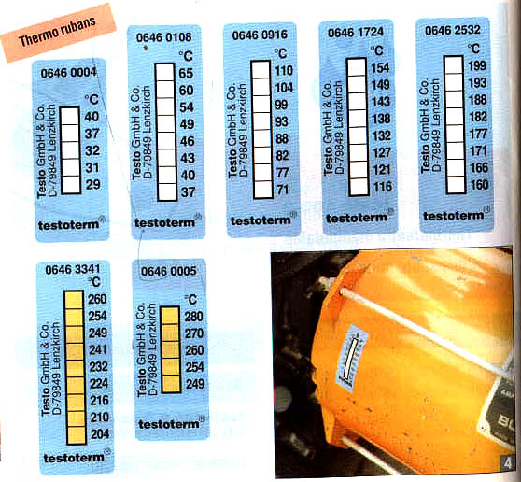
Hőmérsékletmérés színváltó festékekkel
Öntapadós mérőcsíkok.
Az adott hőmérséklet elérése után 2-3 másodpercen belül színváltozással jelez. Ez maradó elváltozás, nem alakul vissza.
Ideális mozgó vagy kis tárgyak hőmérsékle-tének felügyeletére, vagy tárolási és szállítási hőmérsékletek hosszú távú monitorozására.

Slide 27
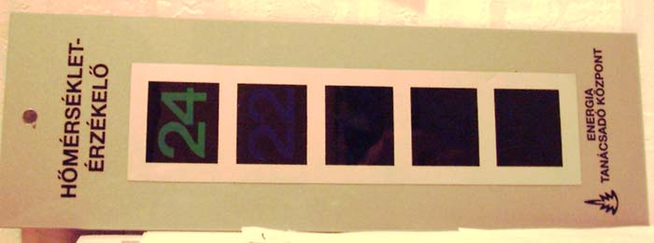
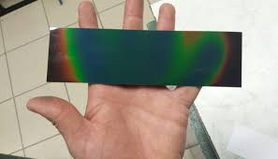
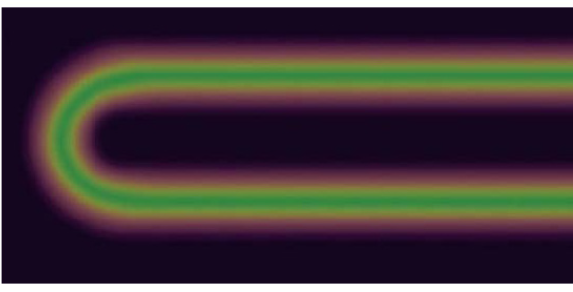
Hőmérsékletérzékelés színváltó festékekkel

Slide 28
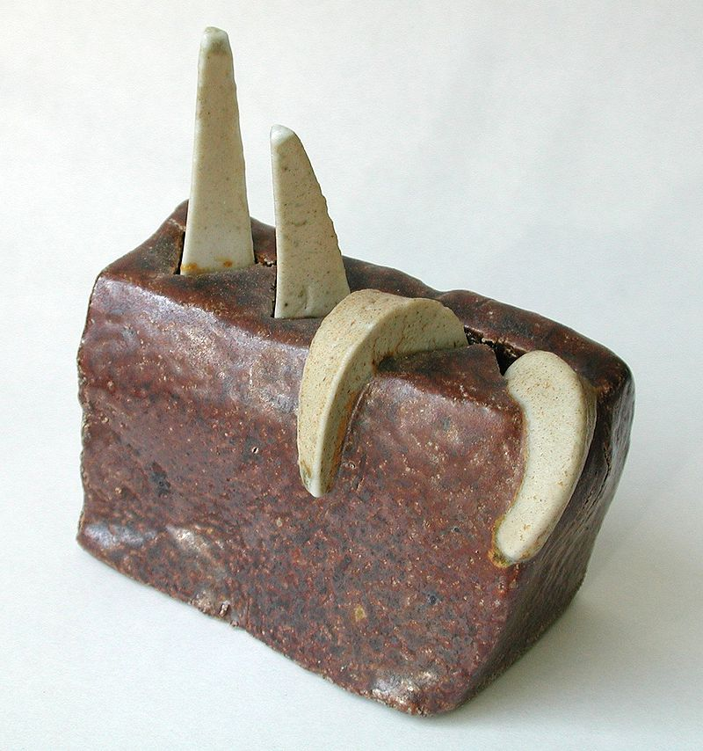
Hőmérsékletmérés Seger-gúlákkal
Ezek MgO, CaO, Na2O, K2O, B2O3, Al2O3 és SiO2 különböző arányú keverékeiből készített, 600 °C és 2000 °C közötti tartományban, jól meghatározott hőmérsékleten lágyuló gúlák. Háromszög keresztmetszetűek és mintegy 5 cm magasak, különböző szám- és SK (Seger-Kegel, magyarul Seger-gúla) betűjelzéssel vannak ellátva. Mindegyik taghoz egy meghatározott lágyuláspont tartozik. A sorozat tagjainak lágyuláspontjai között 20-30 °C különbség van.
A vizsgálandó tűztérben több gúlát helyeznek el, mégpedig azokat, amelyeknek lágyuláspontja a várható hőmérséklet körül van. Annak a gúlának a lágyuláspontja adja a tűztér hőmérsékletét, amelynek csúcsa meghajlik, de nem olvad meg teljesen, úgyhogy még élei láthatók. Ezzel a módszerrel egész pontos hőmérsékletmérés nem végezhető.

Slide 29
Hőmérő beállási ideje
k: hőmérő időállandója
Ha τ=0 akkor t=t0, és a τ=k feltételekből következik:
A hőmérő időállandója az az idő, amely a kezdeti hőfokkülönbség 63,2 %-ának eléréséhez szükséges

Slide 30
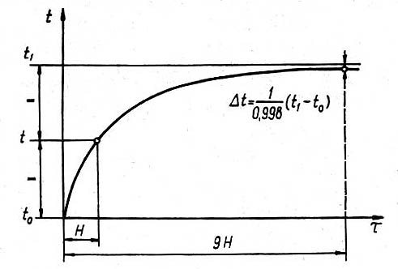
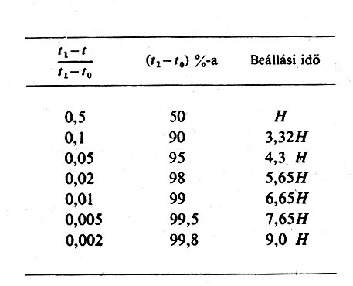
Hőmérő felezési ideje

Slide 31
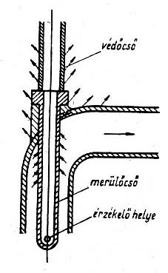
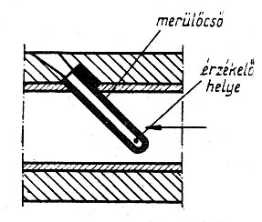
Hőmérő beépítése

Slide 32
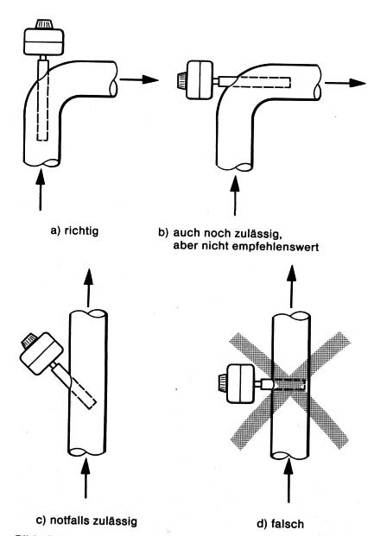
Hőmérő beépítése

Slide 33
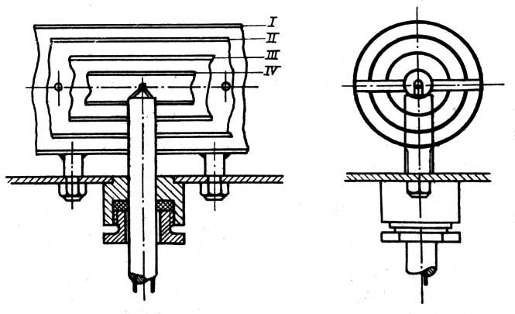
Sugárzás elleni védelem

Slide 34
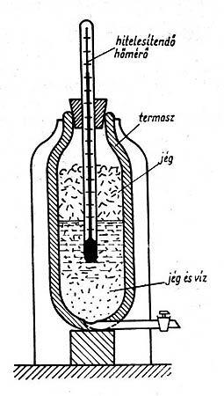
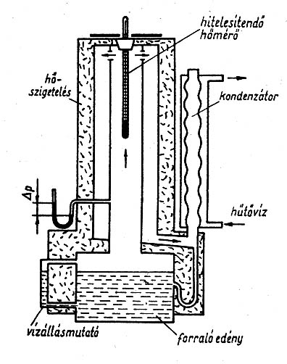
Hőmérők hitelesítése

